Slide 1

Waterfall & Agile
Ahmet Cemalettin Kumru
İnterektif ve Web Projeleri – Yazılım Geliştirme Stajyeri

Slide 2
İçindekiler
Waterfall Nedir?
Agile Nedir?
Agile-Waterfall Karşılaştırması
Agile Nasıl Doğdu?
Çevik Yazılımın 4 Ana Maddesi 12 Prensibi
Agile Avantajları Nelerdir?
Scrum Nedir?
Scrum Kavramları
Toplantılar
Scrum Süreci
Scrum Hangi Koşullarda Tercih Edilmelidir?
Kanban Nedir?
Kanban Hangi Koşullarda Tercih Edilmelidir?
Kaynaklar

Slide 3
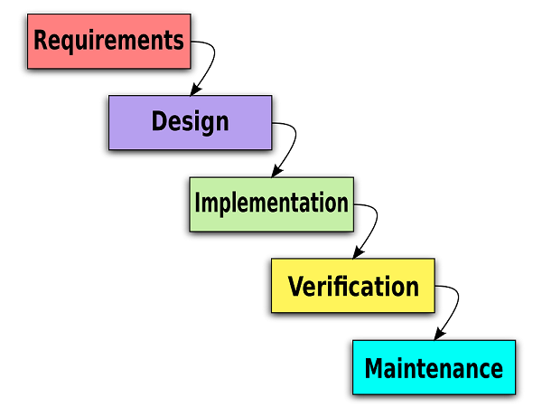
Waterfall Nedir?
Waterfall geleneksel proje yönetimi yöntemidir. 5 fazdan oluşur.
1.Gereksinimler: Projenin başında detaylı bir proje planı yapılarak ihtiyaçların ve ekipteki rollerin belirlenmesi ile başlar.
2.Tasarım: Projenin baştan sonra tasarımı müşteriyle birlikte bu süreçte yapılır.
3.Uygulama: Bu aşamada müşteri yer almaz. Yazılım ekibi tasarımda onaylanmış süreci hayata geçirir.
4.Test: Müşterinin sistemi ilk kez gördüğü aşamadır. Bu aşamada müşteri sistemi hem kullanıcı hem de admin gözünden tanımaya ve test etmeye çalışır.
5. Canlıya Geçişi: Canlı sistemde kullanıma geçilir.

Slide 4

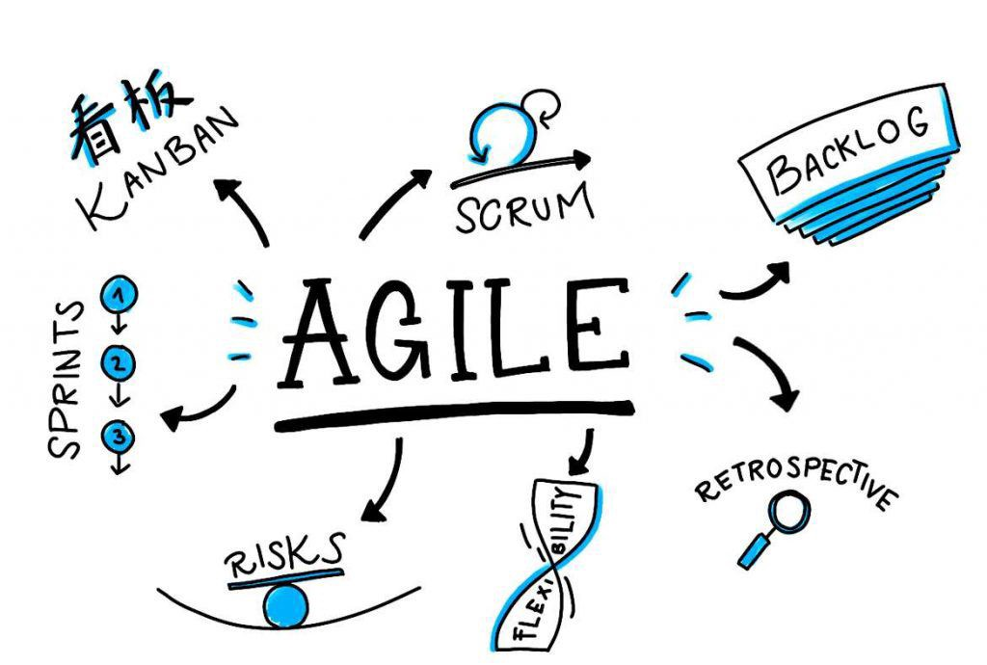
Agile Nedir?
Agile, proje yönetiminde giderek yaygınlaşan proje yönetim metodolojilerinden biridir. Agile’nin doğuşundaki temel amaç değişime ayak uydurabilme ve hızlı reaksiyon verme yeteneğinin kazanımıdır. Takım çalışması, tekrarlı ve artırımlı geliştirme esastır.

Slide 5
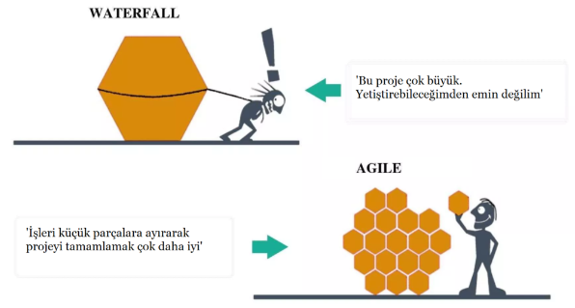
Agile – Waterfall Karşılaştırması
Waterfall modelinde her ayrıntı adım adım ve uzun vadeli planlanmaktadır. Agile metodunda ise kısa vadeli ve devamlı planlar söz konusudur. Bu sayede değişime açık kalır.
Waterfall modeli birbirini takip eden aşamalardan oluşur. Bir aşama tam bitmeden diğerine başlanmaz. Fakat Agile metodunda projenin ilerleyişi süreç içerisinde değişebilir.
Waterfall modelinde incelemeler her aşamadan sonra doküman üzerinden yapılırken Agile metodunda müşteriler ile yapılan görüşmeler ile gerçekleşir.

Slide 6
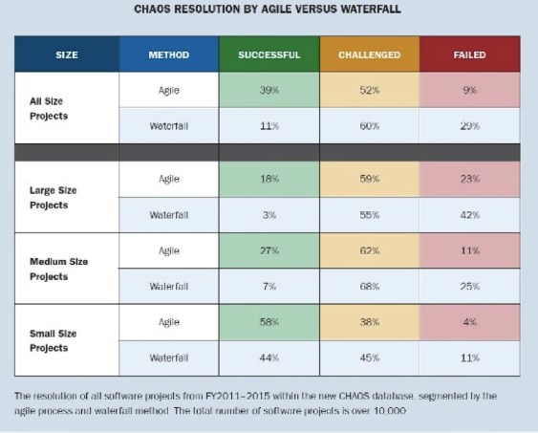
Agile metodu değişikliklere hızlı reaksiyon verdiğinden maliyeti daha azdır.
Agile metodu esnek bir yapıya sahiptir. Waterfall modelinde kurallar kesindir.
Değişime, müşteri ile iletişime açık ve ekip çalışmasına inanan bir yapı için Agile metodolojisi uygundur. Değişikliğin olmadığı, her şeyin açık ve net olduğu bir projede Waterfall metodu kullanılabilir.

Slide 7
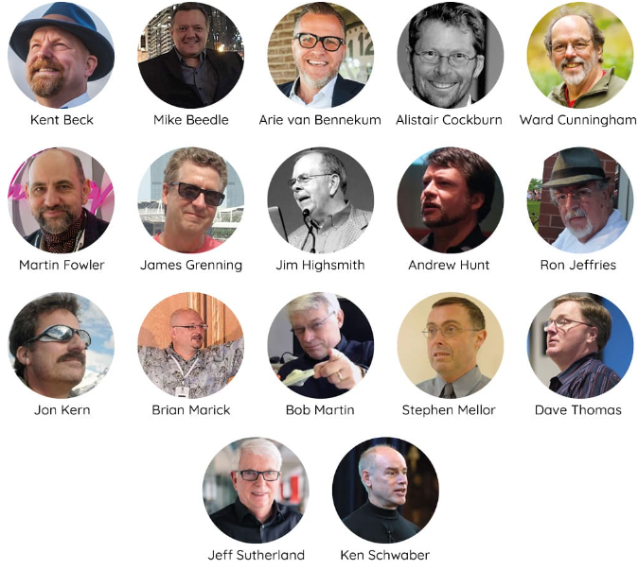
Agile Nasıl Doğdu ?
Agile manifesto ilk olarak 1990’lı yılların başarında yazılım takımları için ortaya atılmıştır. Bu yıllarda yaşanan endüstriyel krizde geleneksel yöntemlerle yönetilen projeler, müşteri gereksinimlerine cevap vermede yetersiz kalmış ve proje teslimlerinin gecikmesine yol açmıştır. Bu sebeple çoğu proje de iptal edilmiştir. Daha sonra dönemin ünlü yazılımcılarından ve düşünce liderlerinden oluşan bir grup birlikte çalımalar gerçekleştirerek Agile Manifesto ile Çevik Yazılım Geliştirme’nin 4 Ana Maddesi ve 12 Prensibini yayınladılar.

Slide 8
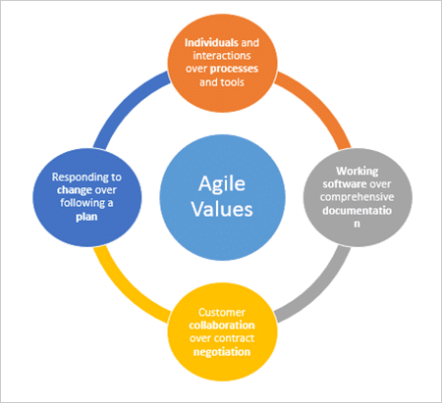
Bu 4 Ana Madde;
1- Süreçlerden ve araçlardan ziyade bireyler ve etkileşimlere
2- Kapsamlı dokümandan ziyade, çalışan yazılıma
3- Sözleşme pazarlıklarından ziyade müşteri ile işbirliğine
4- Bir plana bağlı kalmaktan ziyade değişime karşılık verme
prensiplerini esas alır.

Slide 9

Çevik Yazılımın 12 Prensibi
1- Yazılımın erken ve devamlı teslimini sağlamak.
2- Değişen gereksinimlerin proje ne aşamada olursa olsun kabulü.
3- Çalışan yazılım, belirli aralıklarla müşteriye sunulmalıdır.
4- İş süreci sahipleri ve yazılımcılar beraber çalışmalılardır.
5- Bireyler motive olmalı, ekibe gerekli ortam ve destek sağlanmalıdır.
6- Yazılımcılar yüz yüze iletişim sağlamalıdır.

Slide 10
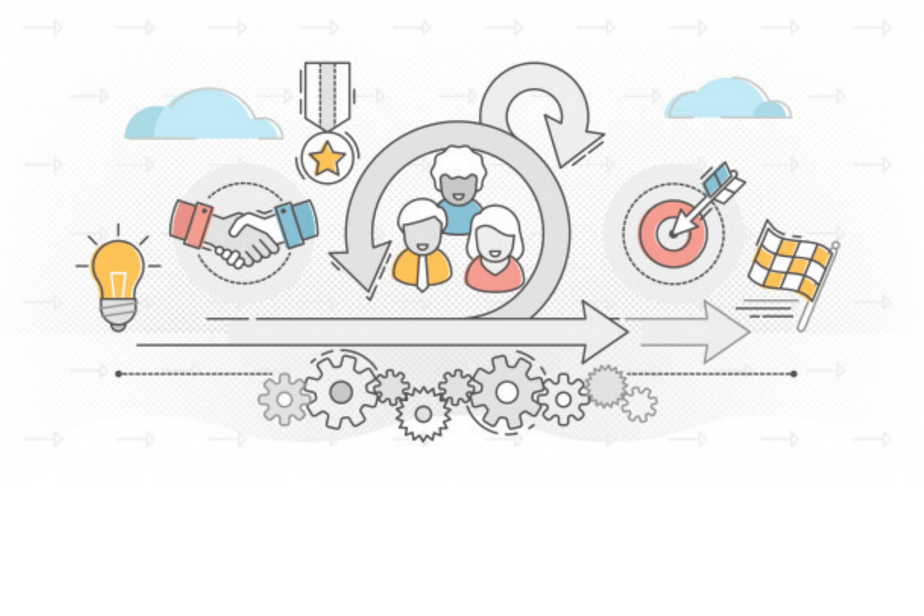
7- Müşteriye işlevsel bir yazılım sunulmalıdır.
8- Ekibin tekrarlanabilir ve sürdürülebilir bir çalışma temposu olmalıdır.
9- Teknik mükemmeliyet ve iyi tasarım çevikliği arttırır.
10- Sadelik
11- Takımlar kendi kendilerini örgütleyebilmelidir.
12- Takım düzenli aralıklarla nasıl daha üretken ve verimli olabileceğini değerlendirmelidir.

Slide 11
Agile Avantajları Nelerdir ?
Esneklik: İterasyonlar arasındaki zaman kısa olduğundan aniden ortaya çıkan değişiklik ihtiyaçlarına hızlıca reaksiyon verilebilir.
Müşteri İlişkileri: Her iterasyonda müşteriden geri bildirimler alınarak ilerlenir.
Şeffaflık: Ekibin belirli aralıklarla açık olarak çalışmalarını müşteriye anlattığı sunumlar proje şeffaflığını arttırır.
İletişimi kuvvetlendirir.
Profesyonellik

Slide 12
Scrum Nedir?
Agile’nin proje uygulama metodlarından biridir. Kompleks yazılım süreçlerinin değerlendirilmesi için kullanılır. Bütünü parçalama ve tekrara dayalı bir yöntem izler. Scrum yapısı Scrum takımlarından oluşur.
1.Scrum Master: Kuralları scrum takımında uygulamaktan sorumlu kişidir. Başlıca görevleri sürecin kolay bir şekilde ilerlemesini sağlamak, verimlilik önündeki engelleri kaldırmak ve toplantıları organize etmek ve yürütmektir.
2- Product Owner: Ürünün değerini arttırmaktan ve takımın işleyişinden sorumlu kişidir. Ürün gereksinimlerini yönetir. Başlıca görevleri:
*Ürün gereksinim maddelerini açıkça anlatmak
*Gereksinimleri düzene sokmak
*Takımın gerçekleştirdiği işlerin değerini en iyi seviyeye getirmek.
*Ürün gereksinimlerini şeffaf ve anlaşılır yapmak. Bir sonraki aşamada takımın ne üzerine çalışacağını göstermek.

Slide 13
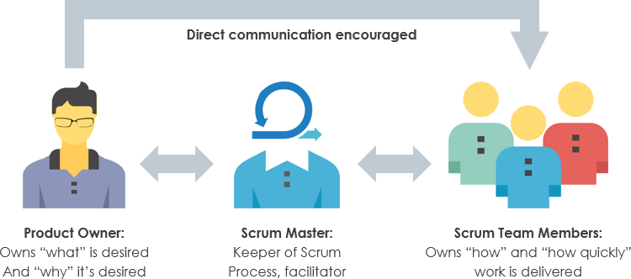
3.Takım: Takım organize olmalıdır. Projeye uygun şekilde analistler, tasarımcılar, geliştiriciler ve test sorumluları içerir.
Scrum takımları bilgi paylaşımı ve hızlı problem çözümü için günlük olarak çalışır.

Slide 14
Scrum Kavramları
Product Backlog: Proje için gerekli olan gereksinimler listesidir. Product Owner tarafından müşteriden gereksinimler alınır ve öncelik sırasına konulur. Product Owner, değişen ihtiyaçlara göre bu listeye ekleme çıkarma yapabilir. Böylece proje her aşamasında değişime açık hale gelir. Ekip işleri görevleri iyi analiz etmelidir. Görevlerin zamanında yapılıp yapılamayacığını kestirmelidir. Bunun için fibonacci ve t-shirt size gibi yöntemler kullanılabilir.
Sprint: Proje sprint denilen küçük kısımlara ayrılır. 1 ila 4 haftalık süreçlerdir.
Sprint Backlog: Gereksinimler takım tarafından önem sırasına göre sprint içerisine alınırlar. Sprint boyunca yapılacak işlerin listesidir.
Scrum Board: Sprint boyunca yapılacak maddeler burada yönetilir. Yapılacak olan tasklar TO DO bölümüne alınır. Takım üyesi bu işe başladığında IN PROGRESS bölümüne getirilir. Bir iş hazırsa TO VERİFY durumuna getirilir. Kontrol edikten sonra DONE bölümüne getirilir.

Slide 15
Toplantılar
Sprint Planning: Product backlog ile belirtilen gereksinimler geliştirme takımı tarafından görevlere ayrılır. Takımdaki her bir kişi kendi hızına göre görevler alır. Bu toplantıya Scrum Master, Product Owner ve Development Team katılır.
Daily Scrum: Her gün yapılan 15 dakikalık ayaküstü toplantılardır. Takımdaki kişiler dün ne yaptım, bugün ne yapacağım, işimi engelleyen herhangi bir sorun var mı sorularına cevap verir. Scrum master bu sorunları çözer.
Sprint Review: Her sprint sonunda yapılır. Yapılan sprint gözden geçirilir, ortaya çıkan ürün değerlendirilir. Amaç yazılımın ürün sahibinin gereksinimlerine uygun olarak geliştirildiğinden emin olmaktır.
Sprint Retrospective: Sprint boyunca yapılan işlerin kalitesinin, doğruların ve yanlışların değerlindirildiği toplantıdır. Neleri daha iyi yapabiliriz, nasıl daha iyi yapabiliriz sorularının cevabı aranır. Bu aşamadan sonra bir sonraki sprint planning toplantısı gerçekleştirilir.

Slide 16
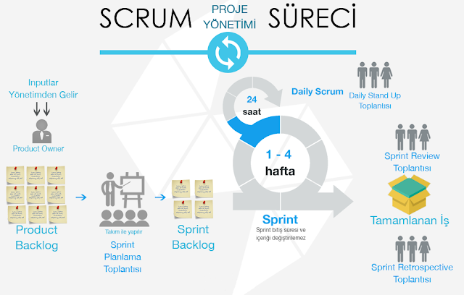
Scrum Süreci
Product Owner geliştirilmesi gereken tüm özellik ve fonksiyonları öncelik sıralarına göre toplayarak Product Backlog hazırlar.
Sprint denilen en fazla 4 haftalık döngüler oluşturulur. Her döngü için Product Backlog’dan önemli gereksinimler seçilerek Sprint Backlog oluşturulur ve bu geliştirmeler gerçekleştirilmeye çalışılır.
Takım sprint süresi boyunca her gün 15 dakika bir araya gelerek Daily Meeting gerçekleştirir.
Sprint bittiğinde Sprint Rewiev raporu çıkarılır ve sprint sürecinde oluşan sorunlar ortadan kaldırılarak bir sonraki sprint rahatlatılmış olur.

Slide 17
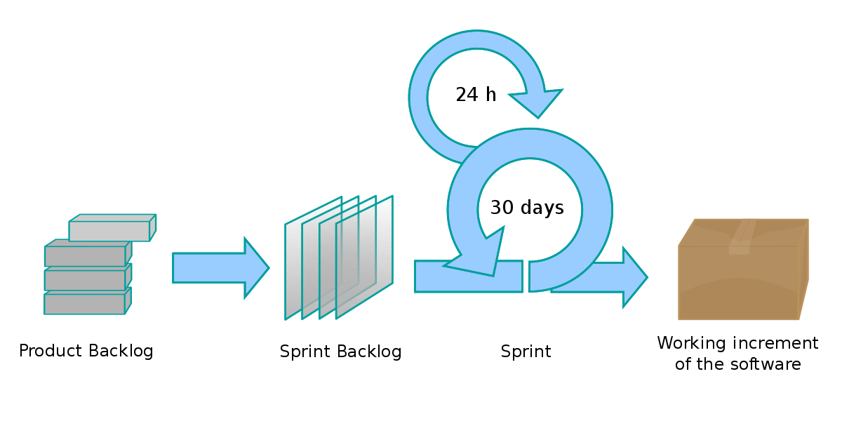
Sprint bitince biten gereksinimler müşteri ve ya müşteri temsilcisine gösterilir.
Yeni bir sprint için gereksinimler seçilir.
Bu süreç proje tamamlanana kadar uygulanır ve kaliteli ürün teslimatıyla müşteri memnuniyeti sağlanır. Düzenli aralıklarla ekipler kendi yöntemlerini gözden geçirerek verimliliği arttırmak için gerekli iyileştirmeleri yaparlar.

Slide 18
Scrum Hangi Koşullarda Tercih Edilmelidir
Gereksinimlerin hızla değiştiği projelerde kullanılır.
Scrum koşulların hızla bir şekilde değişebileceği ya da çoğu zaman projenin başlangıcında farkında olunmayan durumlarla ilgilenir.
Düşük öncelikli gereksinimler projenin başında tanımlanır. Ürün değişiklikleri, optimizasyonları, gereksinimleri ve süreçleri projenin ayrılmaz bir parçasıdır.

Slide 19
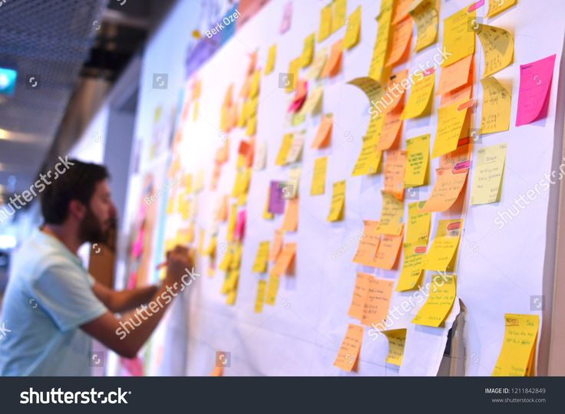
Kanban Nedir?
Kanban yapılacak işleri yönetmek için kullanılan görsel bir sistemdir. Hem süreci hem de bu süreçten geçen işleri görselleştirir. Kanban metodolojisi minimum dirençle karşılamak için tasarlanmıştır. Böylece mevcut süreçte sürekli küçük artırımlı ve evrimsel değişikliklere izin verir. Aynı zamanda üretim, teslim süresi ve kalite ilgili iyileştirmeler elde etmeye yardımcı olur.

Slide 20
Kanban Hangi Koşullarda Tercih Edilmelidir?
Projelerin görsel yönetimini sağlar. Ekibin görevleri zamanında tamamlayabilmesi adına süreçleri ve risklerini anlamalarını kolaylaştırır.
Kanban panoları proje yöneticilerinin ve ekibin proje süresince hissettikleri iş yükü ve stresi azaltırken ekibin daha üretken olmasını sağlayabilir.
Kanban yöntemi eğer takım halihazırda iyi çalışan ancak optimizasyona ihtiyacı olan bir süreci varsa çok efektif olacaktır. Kanban süreci, daha önce denenmiş ve test edilmiş tüm süreçleri peyderpey geliştirmeyi mümkün kılar.

Slide 21
Kaynaklar
https://nttdata-solutions.com/tr/local-blog/agile-cagimizin-proje-yonetimi-metodolojisi/
https://www.acmagile.com/blog/agile-nedir
https://www.conectohub.com/tr/cevik-agile-nedir-teknik-olmayan/
https://www.slideshare.net/MuhammetEminAkelik/agile-scrum-teme-eitimi
https://medium.com/@secilcor/scrum-nedi%CC%87r-6a4326951dd8
https://t4a.consulting/agile-nedir/
https://www.ceyrekmuhendis.com/scrum/
https://makersturkiye.com/agile-vs-waterfall-hangi-metodolojiyi-ne-zaman-kullanmak-gerekir/#:~:text=Agile%20ve%20Waterfall%20modellerinin%20ikisinde,vadeli%20planlar%20s%C3%B6z%20konusu%20olur.

